Slide 1






08

Slide 2





TUJUAN BELAJAR
MEMAHAMI FUNGSI DAN METODE PERHITUNGAN PROBABILITAS
25%
MENJELASKAN ARTI DAN KEJADIAN/PERISTIWA DAN NOTASI HIMPUNAN
50%
ACTIVITIES
MEMAHAMI PERATURAN DAN
PERHITUNGAN PROBABILITAS
75%
100%
MEMAHAMI PERMUTASI DAN KOMBINASI

Slide 3









































































































PROBABILITAS
“SUATU NILAI YANG DIGUNAKAN UNTUK MENGUKUR TINGKAT TERJADINYA SUATU KEJADIAN
YANG ACAK”
Input
Output
Kejadian
Outcome
Eksperimen

Slide 4






LOGICAL FRAMEWORK OF PROBABILITY
Kemungkinan tidak terjadi
20%
Kemungkinan tidak
terjadi
40%
terjadi
 | 60% | Kemungkinan bisa
Kemungkinan terjadi | 80%
 | 100% | Kemungkinan pasti terjadi

Slide 5







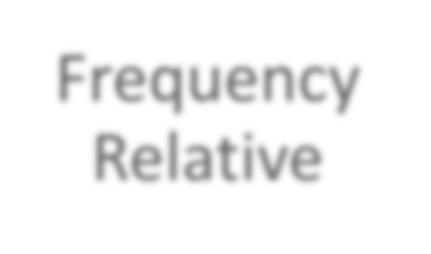







PENDEKATAN PERHITUNGAN PROBABILITAS
Classic
Objective
Frequency Relative
Pendekatan
Subjective

Slide 6

PENDEKATAN KLASIK
Peneliti harus mengetahui terlebih dahulu seluruh kejadian
yang akan
muncul
Perhitungan probabilitas secara klasik didasarkan pada asumsi bahwa hasil dari suatu eksperimen mempunyai kemungkinan (peluang/probalbilitas) yang sama.

Slide 7
PENDEKATAN KLASIK
Contoh: seorang kepala pabrik mengatakan bahwa dari 100 barang produksinya, ada 25 barang yang rusak. Jika barang di kemas dengan baik, kemudian seorang pembeli mengambil satu barang secara acak. Berapakah probabilitasnya bahwa barang yang diambil tersebut adalah barang rusak?
Penyelesaian: Diketahui n= 100 dan x = 25.
𝑃 𝐴 =
𝑥
𝑛
25
=
100
= 0,25 𝑎𝑡𝑎𝑢 25%

Slide 8
PENDEKATAN KLASIK
Contoh: seorang direktur bank mengatakan bahwa dari 1000 nasabahnya terdapat 150 orang yang tidak puas dengan pelayanan bank. Pada suatu hari kita bertemu dengan salah seorang nasabah. Berapa probabilitasnya bahwa nasabah tersebut tidak puas?
Penyelesaian: Diketahui n= 1000 dan x = 150.
𝑃 𝐴 =
𝑥
𝑛
150
=
1000
= 0,15 𝑎𝑡𝑎𝑢 15%

Slide 9
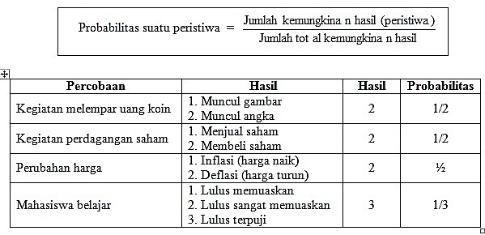
PENDEKATAN KLASIK

Slide 10

PENDEKATAN KLASIK
Perhatikan kembali percobaan pelemparan sebuah dadu. Ruang sampelnya adalah S = {1, 2, 3, 4, 5, 6} sehingga n (S) = 6. Misalkan, kejadian munculnya muka dadu yang bertitik prima dinyatakan dengan K = {2, 3, 5} sehingga n(K) = 3.
Peluang munculnya setiap titik sampel di dalam ruang sampel adalah sama, yaitu 1/6. Jadi,
peluang munculnya muka dadu bertitik prima adalah

Slide 11


PENDEKATAN KLASIK
Selain dengan cara tersebut, nilai P(K) juga dapat ditentukan dengan cara sebagai berikut.
S = {1, 2, 3, 4, 5, 6} maka n(S) = 6.
K = {2, 3, 5} maka n(K) = 3.
Uraian tersebut menjelaskan bahwa jika setiap titik sampel anggota ruang sampel S memiliki peluang yang sama maka peluang kejadian K yang memiliki anggota sebanyak n(K) dinyatakan sebagai berikut.

Slide 12








PENDEKATAN FREKUENSI RELATIF
Konsep
Perhitungan probabilitas berdasarkan
frekuensi relatif menggunakan limit dari frekuensi relatif yang diperoleh dari suatu
percobaan
fr = frekuensi relatif
Xi = kejadian i
P(X ) = lim
f
i
i
n→∞ _{n}

Slide 13
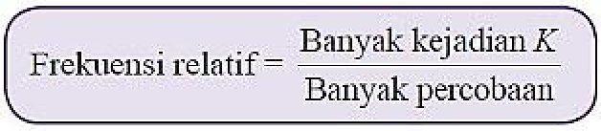
PENDEKATAN FREKUENSI RELATIF
frekuensi relatif (fr) munculnya suatu kejadian (K) yang diamati dari n percobaan, dapat dirumuskan sebagai fr =
K/n.
Ambillah sekeping uang logam, kemudian lemparkan sebanyak 30 kali. Misalkan, hasil yang diperoleh adalah muncul sisi gambar sebanyak 13 kali. Perbandingan banyak kejadian muncul sisi gambar dengan banyak pelemparan adalah 13/30. Nilai inilah yang disebut frekuensi relatif.

Slide 14
PENDEKATAN FREKUENSI RELATIF
Contoh Soal 1
Pada pelemparan dadu sebanyak 100 kali, muncul muka dadu bernomor 6 sebanyak 16 kali. Tentukan frekuensi relatif munculnya muka dadu bernomor 6.
Penyelesaian: n = 100 dan K = 16 fr = K/n
fr = 16/100
fr = 0,16
Jadi, frekuensi relatif munculnya muka dadu bernomor 6 adalah 0,16.

Slide 15
PENDEKATAN FREKUENSI RELATIF
Rino melempar dadu sebanyak 200 kali. Hasilnya adalah muncul muka dadu sebagai berikut.
Bertitik 1 sebanyak 25 kali.
Bertitik 3 sebanyak 17 kali.
Bertitik 6 sebanyak 56 kali.
Tentukan frekuensi relatif kejadian munculnya mata dadu bertitik 1, 3, dan 6.

Slide 16

PENDEKATAN FREKUENSI RELATIF
Banyaknya percobaan adalah 200
a. Kejadian munculnya muka dadu bertitik 1 sebanyak 25 kali.
Jadi, frekuensi relatif munculnya muka dadu bertitik 1 adalah 0,125.

Slide 17

PENDEKATAN FREKUENSI RELATIF
Banyaknya percobaan adalah 200
b. Kejadian munculnya muka dadu bertitik 3 sebanyak 17 kali.
Jadi, frekuensi relatif munculnya muka dadu bertitik 3 adalah 0,085

Slide 18

PENDEKATAN FREKUENSI RELATIF
Banyaknya percobaan adalah 200
c. Kejadian munculnya muka dadu bertitik 6 sebanyak 56 kali.
Jadi, frekuensi relatif munculnya muka dadu bertitik 6 adalah 0,28

Slide 19
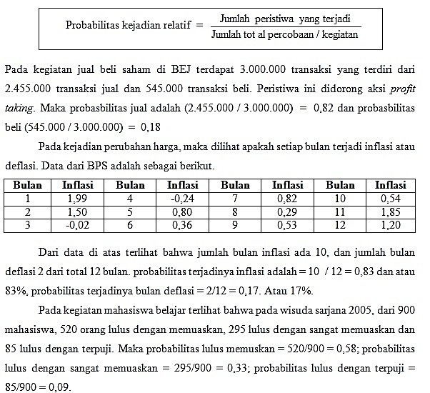















80%
60%
04
40%
03
20%
02
01

Slide 20

Pendekatan Subjektif
Pendekatan subjektif adalah menentukan besarnya probabilitas suatu peristiwa didasarkan pada penilaian pribadi dan dinyatakan dalam derajat kepercayaan.
Penilaian subjektif diberikan karena terlalu sedikit atau tidak ada informasi yang diperoleh atau berdasarkan keyakinan.
Pendekatan subjektif menyatakan probabilitas suatu peristiwa terjadi berdasarkan penilaian pribadi

Slide 21





08

Slide 22


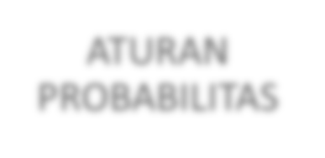







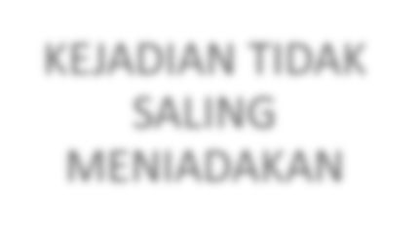
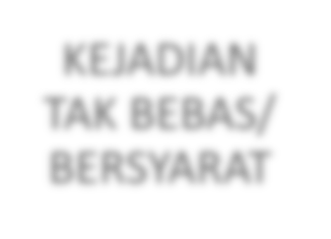











ATURAN
PROBABILITAS
PENJUMLAHAN
PERKALIAN
KEJADIAN SALING MENIADAKAN
KEJADIAN TIDAK SALING MENIADAKAN
KEJADIAN TAK BEBAS/ BERSYARAT
KEJADIAN INTERSEKSI
KEJADIAN BEBAS

Slide 23

HUKUM PENJUMLAHAN PERISTIWA SALING LEPAS (MUTUALLY EXCLUSIVE)
Hukum penjumlahan menghendaki peristiwa yang saling lepas atau mutually exclusive yaitu apabila suatu peristiwa terjadi, maka peristiwa lain tidak dapat
terjadi pada saat bersamaan.
Jika kejadian A dan B saling lepas maka probabilitas terjadi peristiwa tersebut adalah :
P(A atau B) = P(A) + P(B)
P ( A ∪ B ) = P(A) + P(B)

Slide 24
HUKUM PENJUMLAHAN PERISTIWA SALING LEPAS (MUTUALLY EXCLUSIVE)
Bila sebuah dadu dilemparkan, tentukan probabilitas : A Peristiwa mata dadu 4 muncul
B Peristiwa mata dadu lebih kecil dari 3 muncul
Jawab :
Jadi P(A atau B) = P(A) + P(B) =

Slide 25


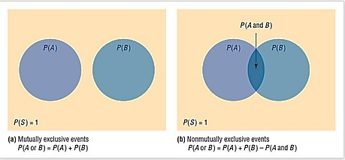

HUKUM PENJUMLAHAN KEJADIAN BERSAMA
(NON MUTUALLY EXCLUSIVE)
P(A atau B) =
Peristiwa atau kejadian bersama Non Mutually Exclusive (Joint) yaitu dua peristiwa atau lebih dapat terjadi bersama-sama (tetapi tidak selalu bersama).
P(A) + P(B) –
P(A dan B)
P(A ∪ B)
=
P(A) + P(B) – P(A ∩ B)

Slide 26
HUKUM PENJUMLAHAN KEJADIAN BERSAMA (NON MUTUALLY
EXCLUSIVE)
Dalam sebuah unit rumah sakit terdapat 8 orang perawat dan 5 orang ahli terapi. Terdiri dari 7 perawat wanita dan 1 perawat pria, sedangkan untuk ahli terapi terdiri dari 3 wanita dan 2 pria. Jika seorang staff perawat dipanggil, berapa kemungkinan yang dating adalah pria?
Staff | Perempuan | Pria | Total
Perawat | 7 | 1 | 8
Ahli Terapi | 3 | 2 | 5
Total | 10 | 3 | 13
P (perawat pria) = P(perawat)+P(Pria)-P(Perawat dan Pria) P (perawat pria) = 8/13 + 3/13-1/13 = 10/13

Slide 27



HUKUM PERKALIAN
KEJADIAN BEBAS (INDEPENDENT EVENT )
Dua peristiwa atau kejadian yang saling bebas ( independent event ) artinya terjadinya suatu kejadian atau peristiwa tidak mempengaruhi probabilitas terjadinya peristiwa lain.
Dua peristiwa atau kejadian yang saling bebas (independen) dinyatakan sebagai
berikut :
P ( A ∩ B ) = P(A dan B) = P(A) . P(B)

Slide 28
HUKUM PERKALIAN
KEJADIAN BEBAS (INDEPENDENT EVENT)
Sebuah mata uang logam dan sebuah dadu dilemparkan satu kali secara bersamaan. Tentukan probabilitas munculnya sisi muka pada uang logam dan mata 4 pada dadu.
Jawab :
A = munculnya sisi muka pada uang logam
B = mata 4 pada dadu
1 6 1
P ( A B ) = P(A) . P(B) = . =
2 6 12

Slide 29




























HUKUM PERKALIAN
KEJADIAN BERSYARAT(DEPENDENT EVENT )
Probabilitas bersyarat artinya terjadinya suatu kejadian atau peristiwa dengan syarat peristiwa lain harus (telah) terjadi dan peristiwa-peristiwa tersebut saling mempengaruhi.
Probabilitas kejadian A dengan syarat kejadian B telah terjadi yang dilambangkan dengan P(A/B)

Slide 30


HUKUM PERKALIAN
KEJADIAN BERSYARAT (DEPENDENT EVENT)
Sebuah kota berisikan 11 bola dengan rincian :
5 buah bola putih bertandakan +
1 buah bola putih bertandakan –
3 buah bola kuning bertandakan +
2 buah bola kuning bertandakan –
Bila diambil sebuah bola kuning dari kotak :
Berapa probabilitas bola itu bertanda +
Berapa probabilitas bola itu bertanda – Misal
B = bola kuning
A⁺ = bola bertanda +
A– = bola bertanda –

Slide 31



















HUKUM PERKALIAN
KEJADIAN GABUNGAN(INTERSECTION EVENT )
Terjadinya dua kejadian atau lebih peristiwa secara
beruntun (bersamaan) dan peristiwa-peristiwa itu saling mempengaruhi

Slide 32
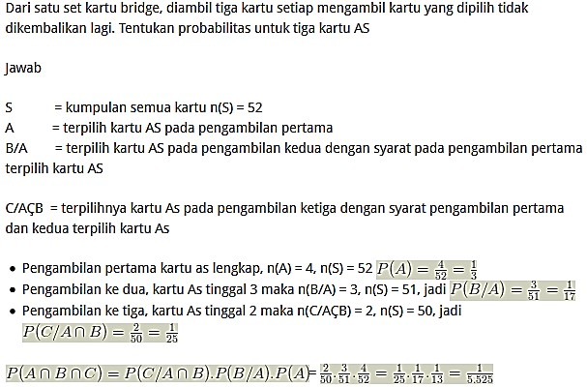
HUKUM PERKALIAN
KEJADIAN GABUNGAN (INTERSECTION EVENT )

